Slide 1
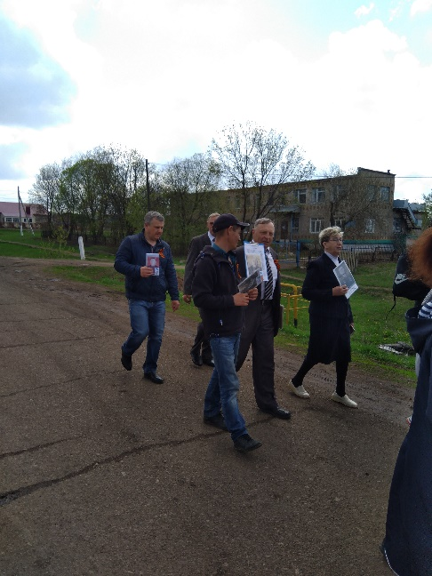
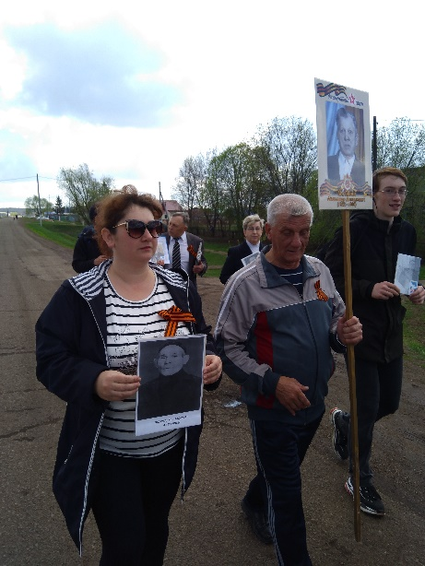
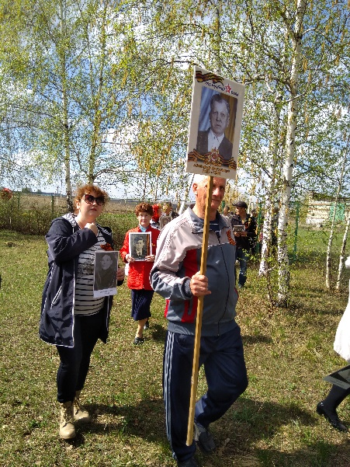
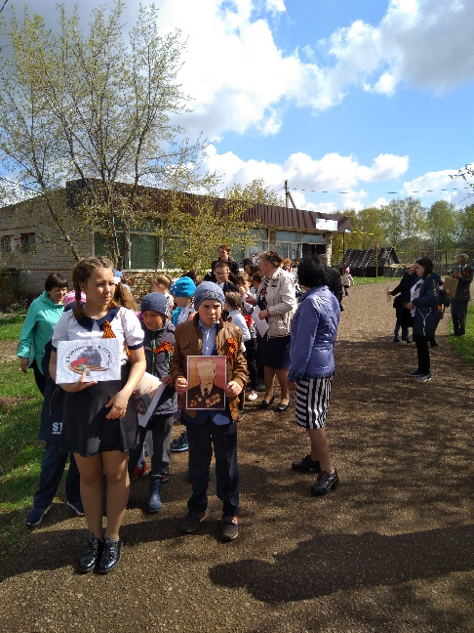
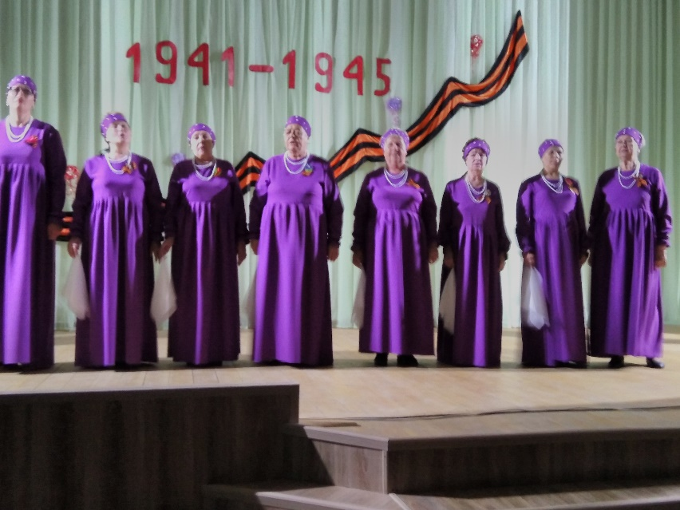
День Победы
9 Мая 2019 года в Вязовском сельском поселении был проведен митинг, посвященный 74-годовщине со дня Великой Победы.Митинг открыл Глава Вязовского сельского поселения. Он поздравил всех жителей с Великим праздником. Почтили минутой молчания всех погибших. Состоялось шествие Бессмертного полка. В СДК прошел праздничный концерт. Для ветеранов было организовано чаепитие с вручением подарков.

